Slide 1
JEZIK MREŽE, PROTOKOLI

Slide 2
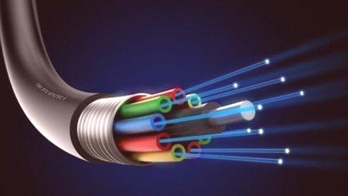
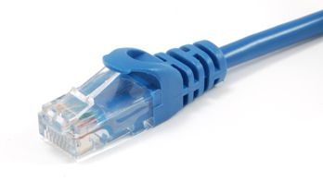
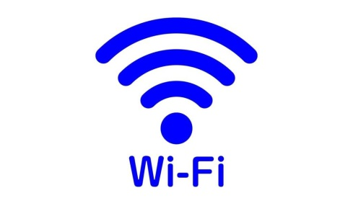
Bežične veze: povezivanje radiovalovima
Žične veze: povezivanje kabelima
Optičke veze: kabeli s optičkim vlaknima

Slide 3
Korisničko-poslužiteljski model
RAČUNALO
KORISNIK
RAČUNALO
POSLUŽITELJ
M R E Ž A
Uvijek počinje komunikaciju s poslužiteljem. Korisnik traži podatke, usluge ili obavljanje nekog zadatka. Korisnik smo mi.
Uvijek čeka zahtjev korisnika. Uloga poslužitelja je obavljanje nekog zadatka ili usluge na zahtjev korisnika (Surfanje WWW-om, e-pošta):
Sisak – prognoza
Pretvaranje kuna u €

Slide 4
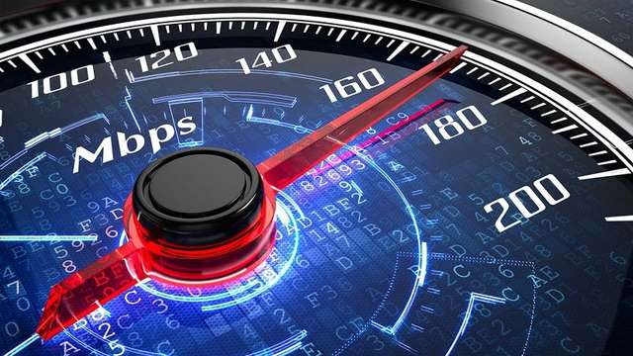
Propusnost mreže
Propusnost veze je količina podataka koja se u jedinici vremena može prenijeti mrežom
Da bismo izmjerili brzinu interneta upišemo u mrežni preglednik speed test, odaberemo ookla. Mjeri se bitovima po sekundi(bps) ili Megabitima po sekundi(Mbps)

Slide 6
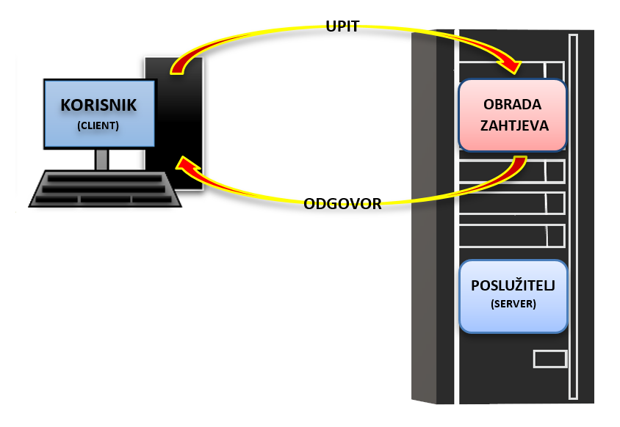
Komunikacija korisnik-poslužitelj
Odvija se u tri faze:
UPIT
OBRADA ZAHTJEVA
ODGOVOR

Slide 7
Protokol je svojevrsni jezik s pomoću kojeg komuniciraju računala na mreži

Slide 8
Svrha protokola

Slide 9
Vrste protokola
TCP/IP omogućuje komunikaciju preko raznih međusobno povezanih mreža i danas je najrasprostranjeniji protokol na lokalnim mrežama.
FTP je Internet protokol za razmjenu (prijenos) datoteka između dva računala preko TCP/IP mreže
9. Zadatak objašnjenje

Slide 10
Vrste poslužitelja i protokola
POSLUŽITELJ
MREŽNIH STRANICA
(WEB SERVER)
POSLUŽITELJ
E-POŠTE
(WEB SERVER)
POSLUŽITELJ
DATOTEKA
(FILE SERVER)
P O P
S M T P
H T T P
F T P
Filezilla
program
K O R I S N I K

Slide 11
Vrste protokola (7. zadatak)

Slide 12
KVIZOVI
https://wordwall.net/hr/resource/2140420/informatika/jezik-mre%C5%BEe-protokoli
https://wordwall.net/hr/resource/673829/hrvatski-jezik/jezik-mre%c5%bee-i-protokoli
Paketni prijenos podataka ima 3 dijela
Datoteka koju prenosimo mrežom dijeli se u male dijelove koji se nazivaju paketi
pa se takav način prijenosa naziva paketni prijenos podataka.

